Slide 1
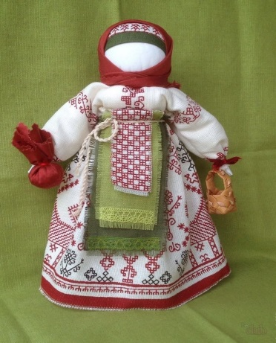
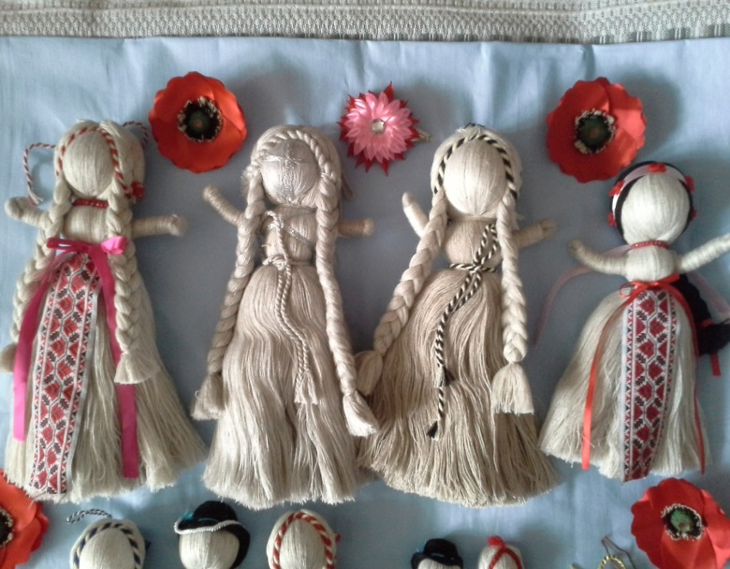
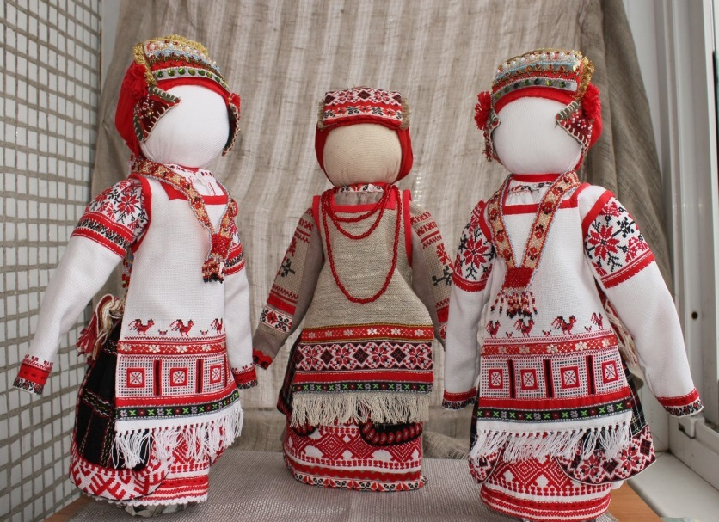
Кроссворд «Тряпичные и нитяные куклы»
Методист
Дмитриева Вера Анатольевна
«Традиционное рукоделие. Народная кукла»

Slide 2
Отгадайте названия кукол по внешнему виду 1к………………………………………. 2к………………………………………. 3к………………………………………. 4п…………………………………...... 5м……………………………………...
1к
1к
2к
2к
3к
3к
4п
4п
5м
5м

Slide 3
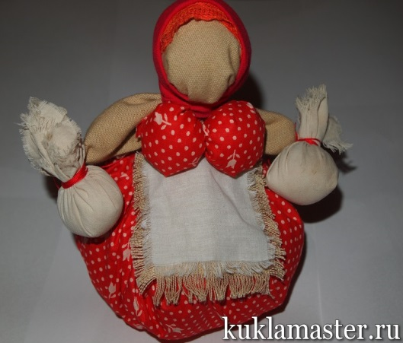
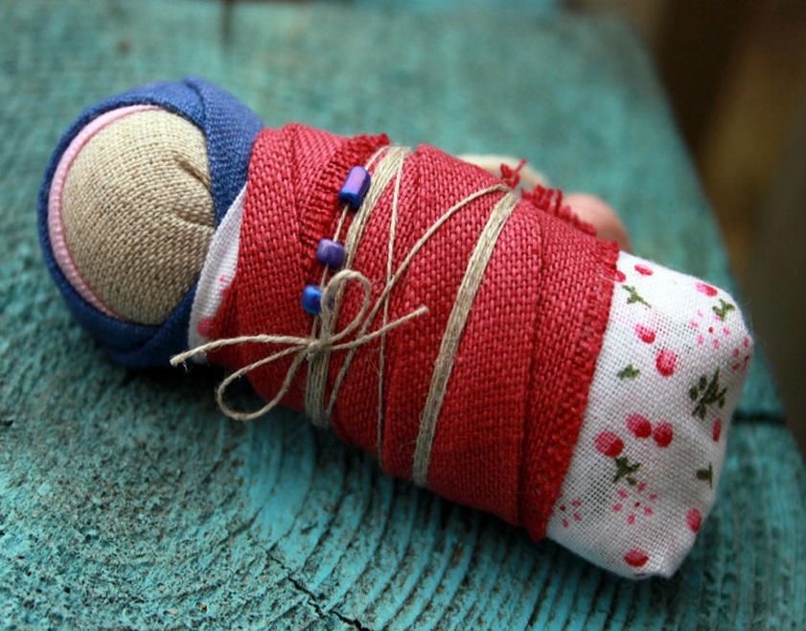
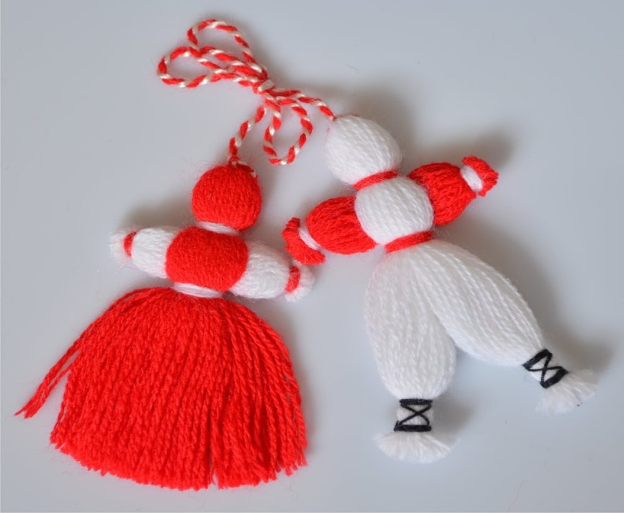
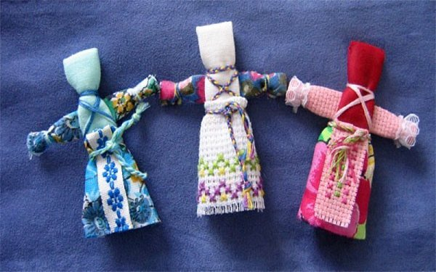
1к 4п
2к
3к 5м

